Slide 1


校园即时服务平台
项目答辩
--一个便于全中国学生的服务平台
2021年7月8日

Slide 2



1、项目和小组概况及分工
Project and team overview and division of labor
2、数据库搭建
User module
目 录
3、前端设计
Front end design
4、用户模块
User module
5、管理员模块
Admin module
6、项目运行
Project operation

Slide 3


1
项目说明及开发原因
Project description and development reasons
项目说明
校园即时服务平台是一个基于学生用户开发的平台，用户可在平台发布需求（并赋予一定报酬），其他用户接收任务并完成，待用户确认完成后，报酬自动汇入用户账号。
开发原因
企业愿景
根据分析在校学生需求，并结合自身情况，设计项目主体内容。
做一款便于全中国学生的服务平台

Slide 4
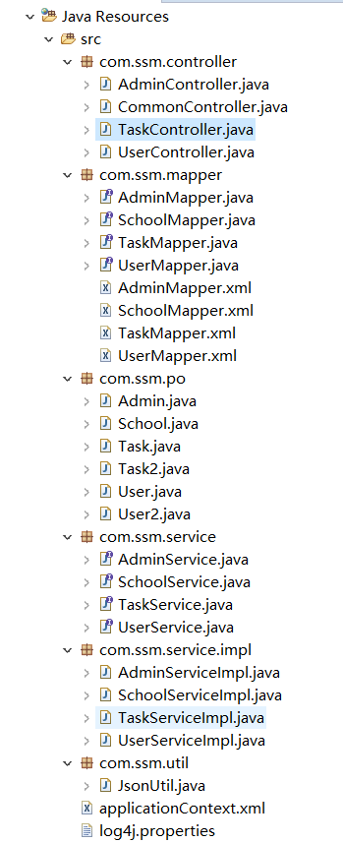
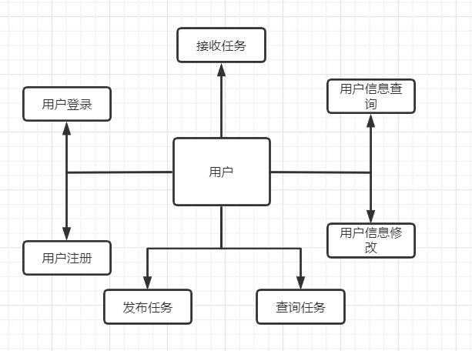
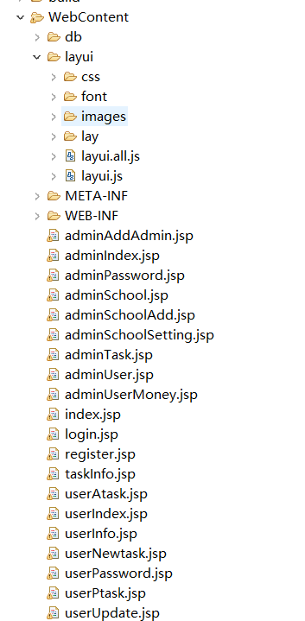
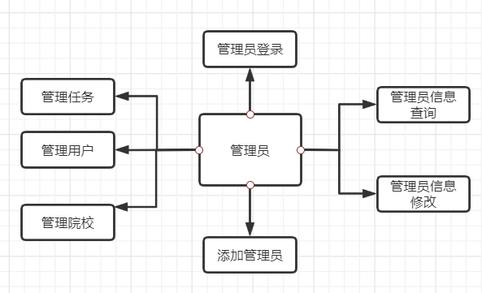

1
项目结构
Group overview

Slide 5

2
数据库搭建

Slide 6
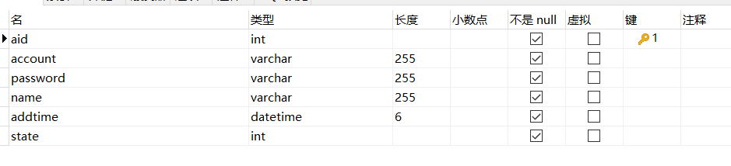
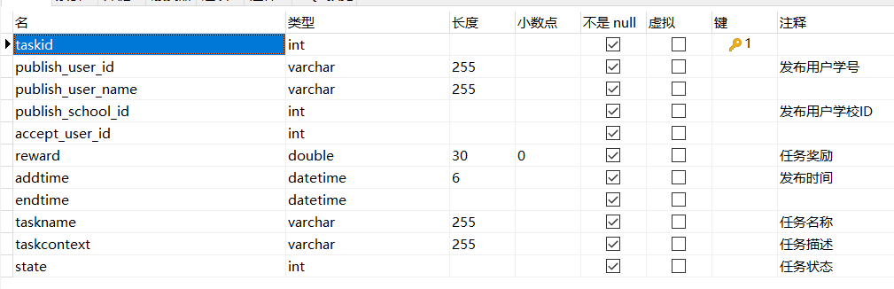
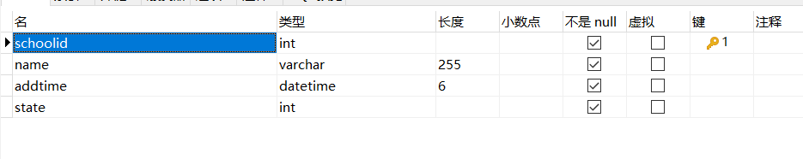
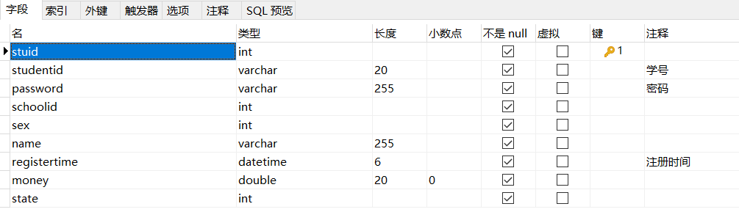
2
数据库搭建—设计表
User module
创建admin表
创建school表
创建Task表
创建user表

Slide 7
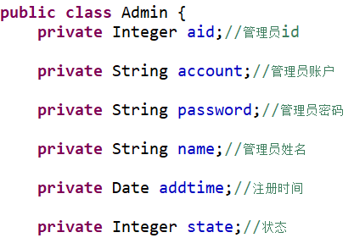
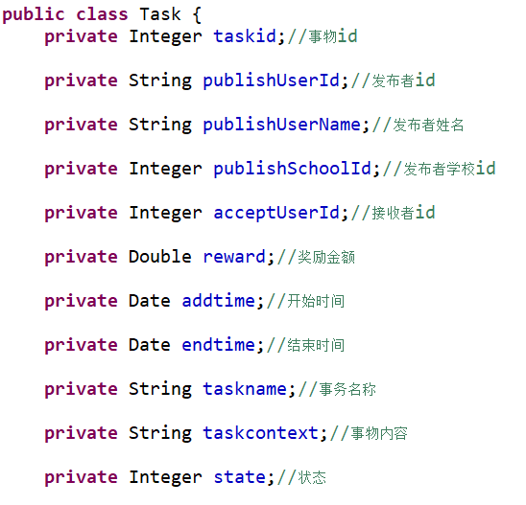
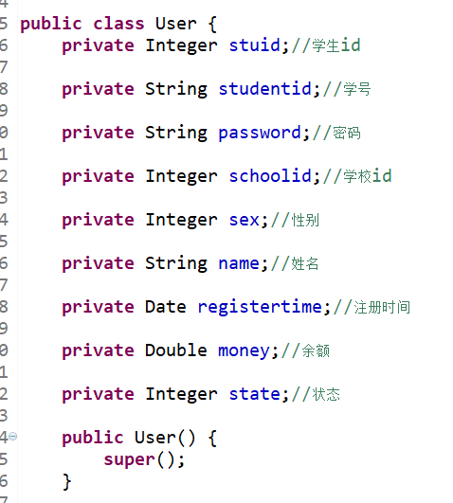
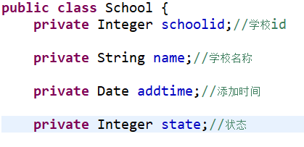
2
创建实体类
User module

Slide 8
3
前端设计
Notes:
PPT模板： www.1ppt.com/moban/ 行业PPT模板：www.1ppt.com/hangye/
节日PPT模板：www.1ppt.com/jieri/ PPT素材： www.1ppt.com/sucai/
PPT背景图片：www.1ppt.com/beijing/ PPT图表： www.1ppt.com/tubiao/
优秀PPT下载：www.1ppt.com/xiazai/ PPT教程： www.1ppt.com/powerpoint/
Word教程： www.1ppt.com/word/ Excel教程： www.1ppt.com/excel/
个人简历： www.1ppt.com/jianli/ PPT课件： www.1ppt.com/kejian/
手抄报： www.1ppt.com/shouchaobao/ 试题下载： www.1ppt.com/shiti/
教案下载： www.1ppt.com/jiaoan/ 字体下载： www.1ppt.com/ziti/

Slide 9
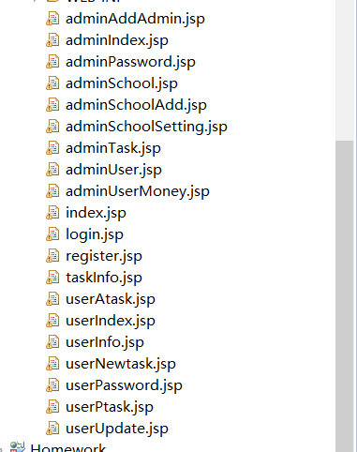
5
前端设计
Front end design
添加管理员
管理员首页
修改管理员密码
管理员查看学校
管理员添加学校
管理员查看学校详细页面
管理员任务管理
管理员用户管理
管理员给用户添加金额
首页
登录页面
注册页面
用户任务发布
用户查看任务发布
用户首页
查看个人信息页面
用户发布新的任务页面
用户修改密码
用户查看已经接受任务
用户修改信息

Slide 10
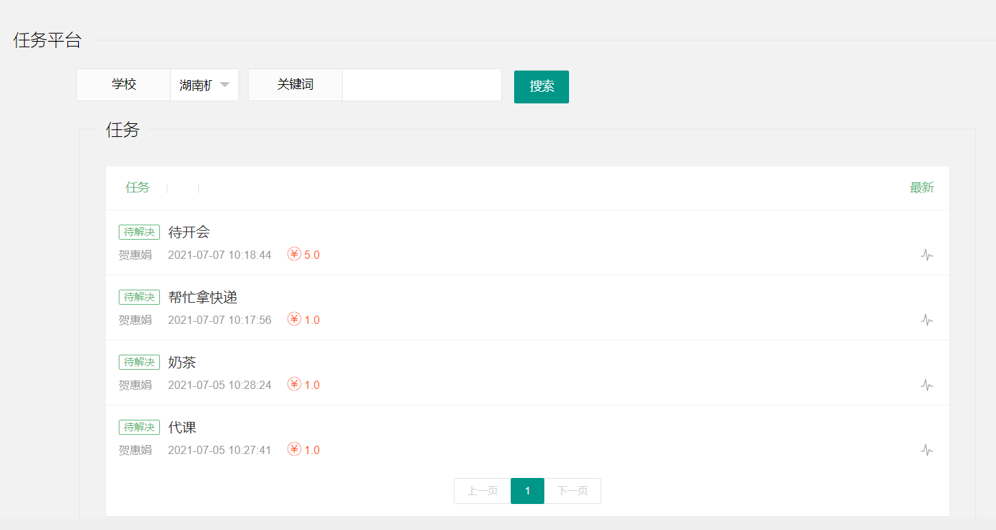
5
前端设计-首页
Front end design

Slide 11
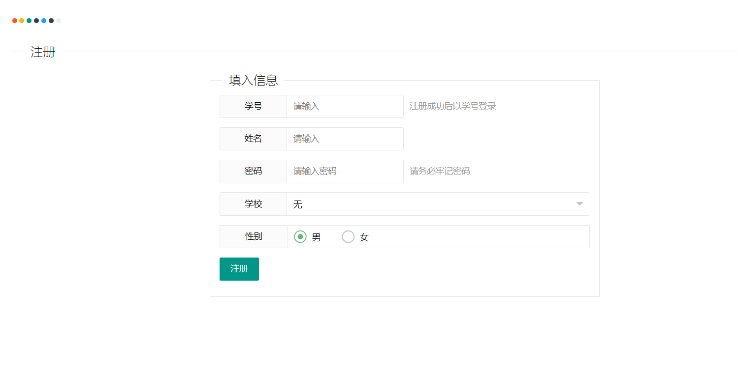
5
前端设计-注册
Front end design
用户在表格中输入相关内容添加注册按钮进行注册
学号至少5个字符
密码要求6到12位

Slide 12
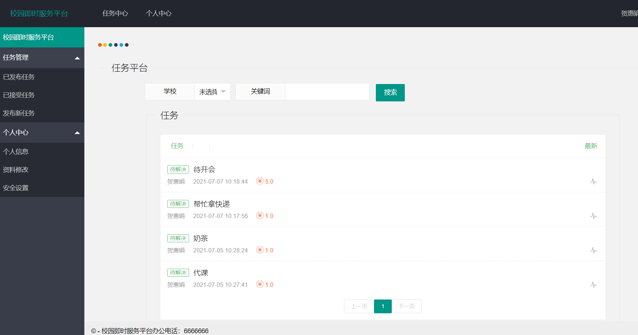
5
前端设计-用户界面
Front end design

Slide 13
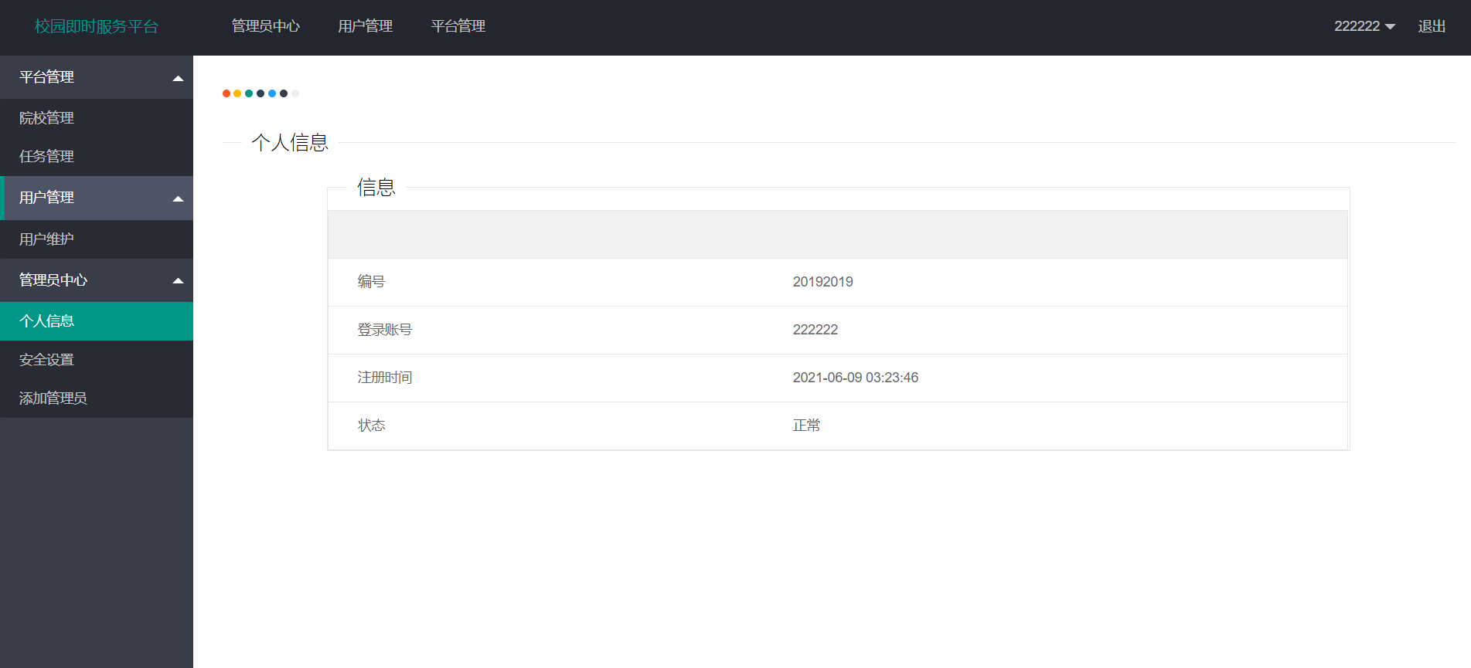
5
前端设计-管理员界面
Front end design

Slide 14
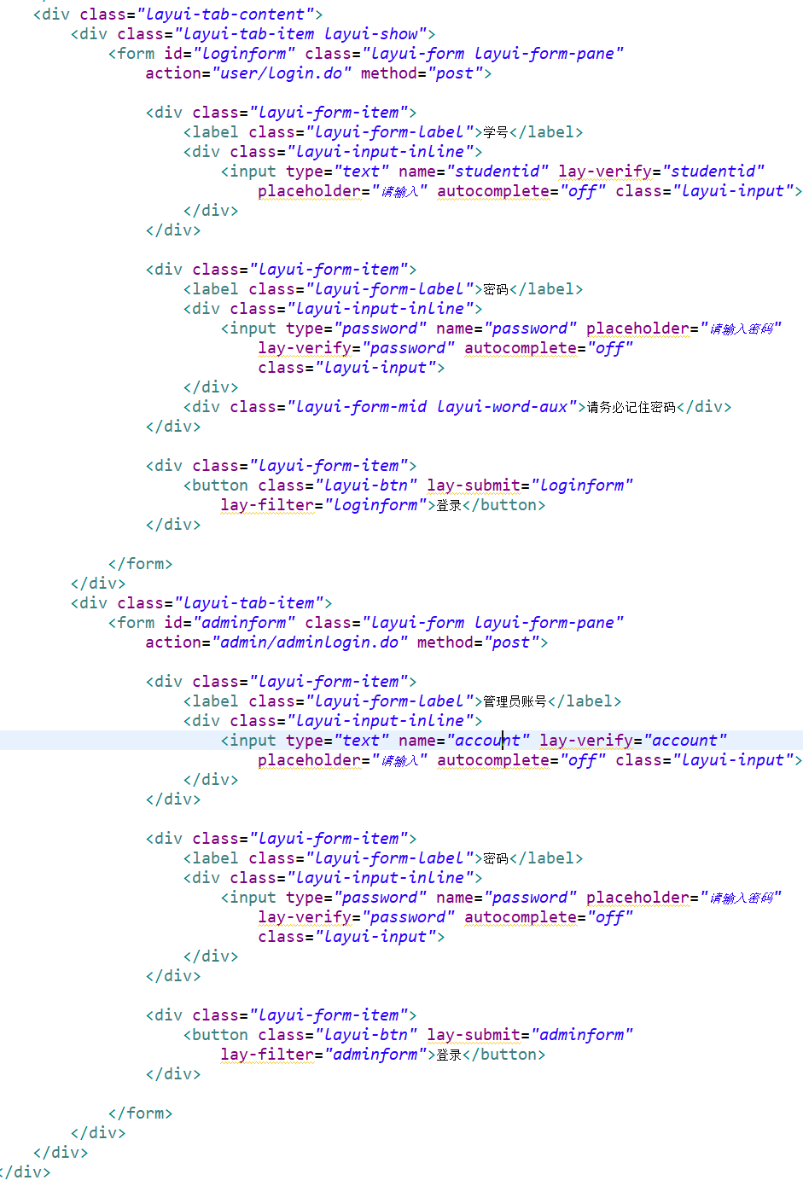
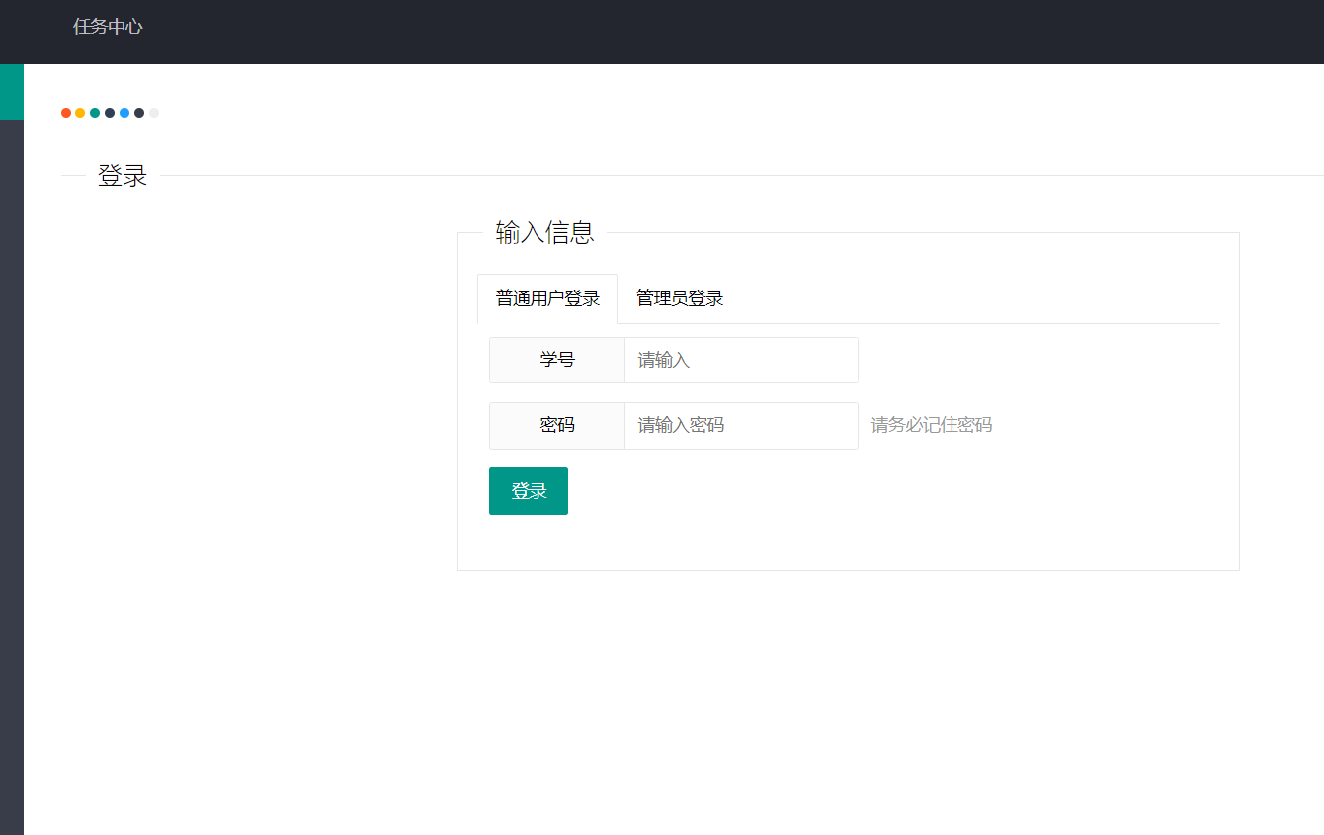
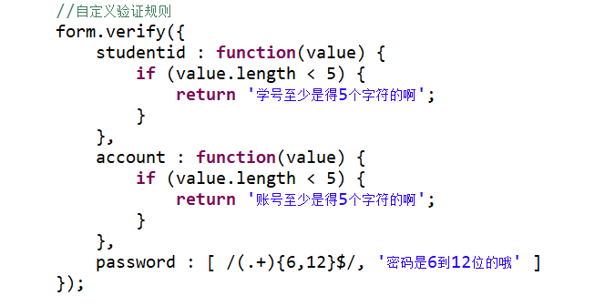
5
前端设计-登录-秦吉祥
Front end design
功能：
输入账号密码进行登录

Slide 15
4
用户模块

Slide 16
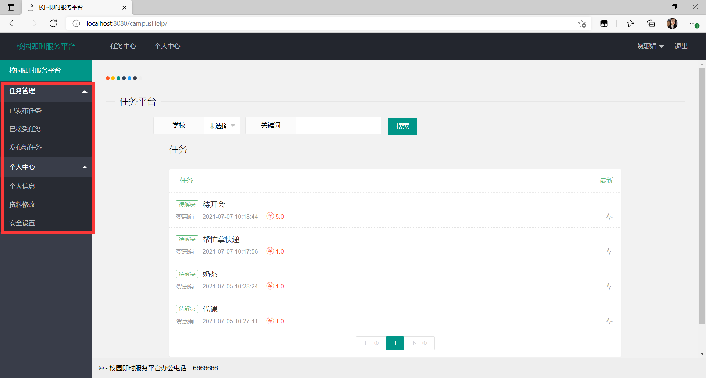
2
用户模块
User module
用户功能：
登录、注册
查看个人信息
修改个人信息
发布任务
接受他人任务
查看全部任务

Slide 17
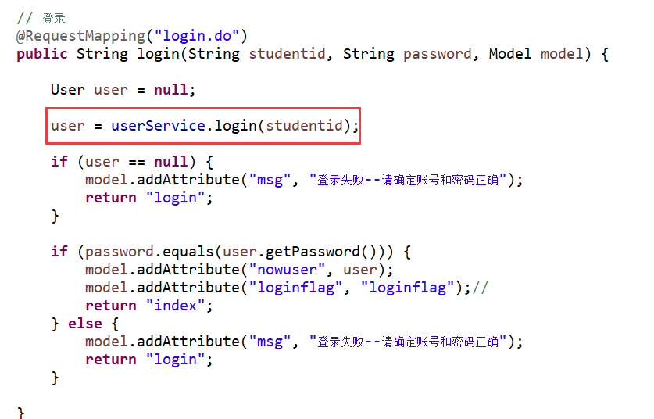
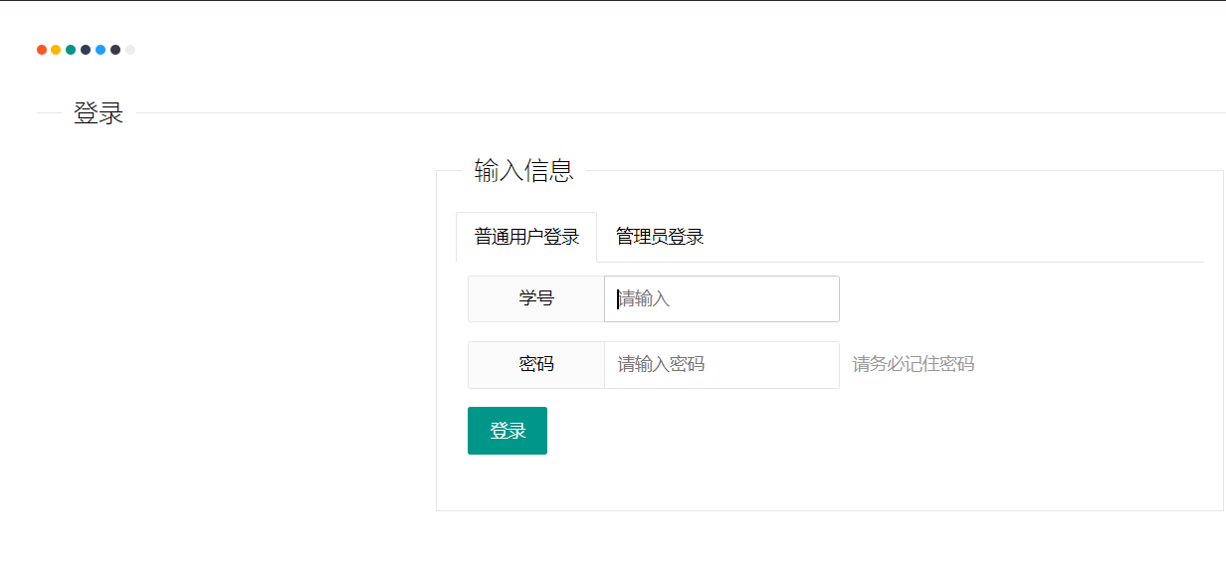
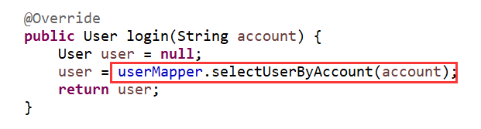
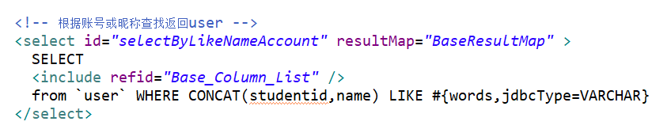
2
用户模块
User module

Slide 18
5
管理员模块
Notes:
PPT模板： www.1ppt.com/moban/ 行业PPT模板：www.1ppt.com/hangye/
节日PPT模板：www.1ppt.com/jieri/ PPT素材： www.1ppt.com/sucai/
PPT背景图片：www.1ppt.com/beijing/ PPT图表： www.1ppt.com/tubiao/
优秀PPT下载：www.1ppt.com/xiazai/ PPT教程： www.1ppt.com/powerpoint/
Word教程： www.1ppt.com/word/ Excel教程： www.1ppt.com/excel/
个人简历： www.1ppt.com/jianli/ PPT课件： www.1ppt.com/kejian/
手抄报： www.1ppt.com/shouchaobao/ 试题下载： www.1ppt.com/shiti/
教案下载： www.1ppt.com/jiaoan/ 字体下载： www.1ppt.com/ziti/

Slide 19
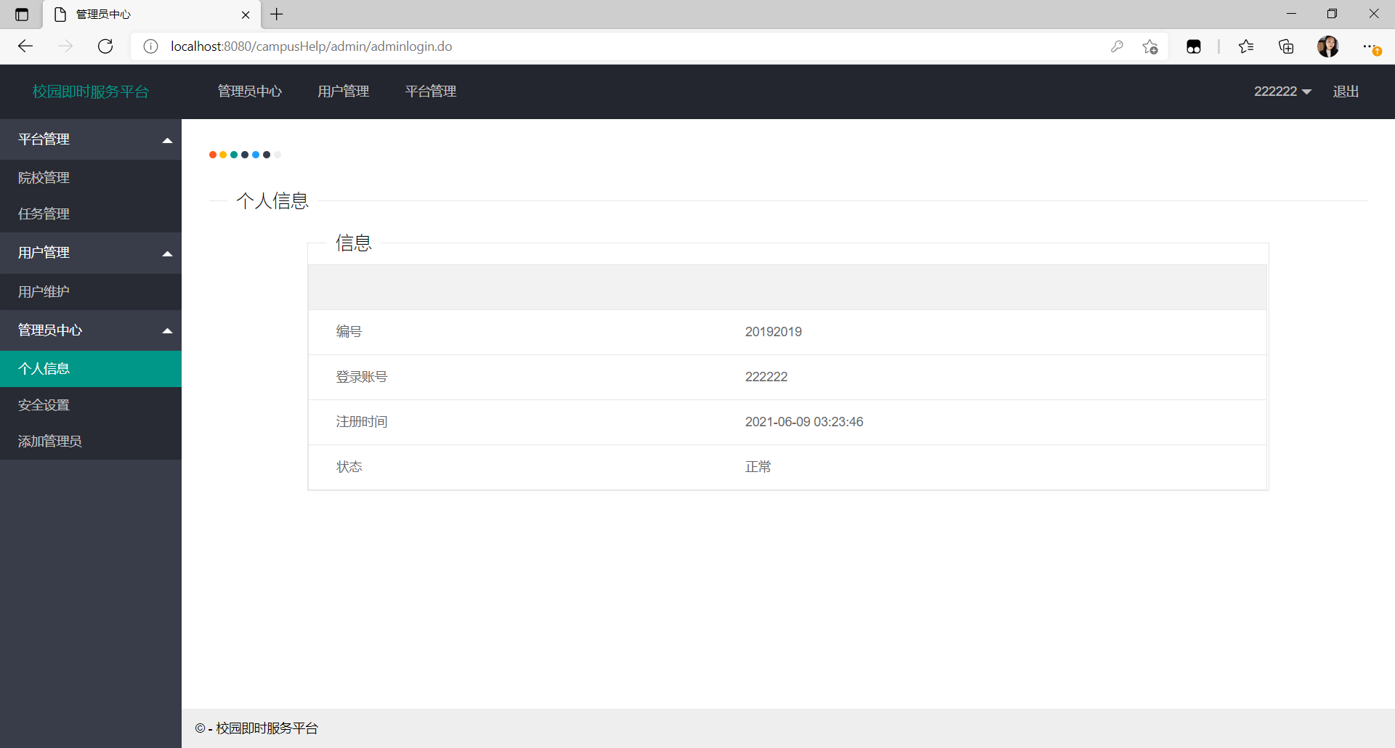
5
管理员模块

Slide 20
6
项目演示

Slide 21
谢谢观看
汇报人：贺惠娟
2021年7月8日

